Slide 1


基于OpenResty实现IM后台
李凯
SHAREit 高级后台研发工程师
E-mail: likai@ushareit.com

Slide 2







核心产品
200多个国家和地区，39种语言版本，超10亿用户下载使用，日分发资源超7亿
App Annie 显示，截止目前稳居全球37个国家Google Play市场工具类榜单排名第一
64个国家App Store效率榜排名第一
无需联网
无需数据流量，
随时随地任意分享
连接电脑
手机电脑互传文件，
同步浏览照片，播放音乐
手机直接遥控电脑PPT播放
茄子快传
SHAREit
全球最快
传输速度秒杀蓝牙200倍，
最快速度可达20M/s以上
一键换机
旧手机通讯录，短信，
音乐，视频，应用和数据，
一键全部迁移到新手机
跨平台传输
手机&电脑&平板多平台随意传
好友随时随地互传文件
功能强大
支持图片、视频、音乐、
已安装应用以及SD卡中的任意文件

Slide 3


公司简介
全球化移动互联网科技公司
业务覆盖200多个国家和地区
荣登多国家榜首
北京快乐茄信息技术有限公司
Beijing Shareit Information Technology Co., Ltd.
强大的技术与产品团队
产品面向全球互联网市场
服务全球用户
全球发展最快的移动互联网公司之一

Slide 4


目录
01
03
05
02
04
相识OpenResty
设计与实现
问题及解决
技术选型
部署与测试

Slide 5

01
相识OpenResty

Slide 6
相识OpenResty
2016年 API QPS>=10000 20台jetty
OpenResty
重构 2台
推广使用 API WebSocket
Notes:
node.js 更新速度比较快

Slide 7
02
技术选型

Slide 8
通讯方案
 | WebSocket | Socket
OSI 模型 | 应用层 | 会话层
安全 | wss+数字证书 | 编码
开发成本 | 比较低 | 比较高
应用场景 | 浏览器 APP 服务器 | APP 服务器

Slide 9

消息协议思考
消息小
实现简单
扩展性好
有约束性

Slide 10
对比
xmpp
protobuf
优点：
协议成熟 、强大
可扩展性强
缺点：
协议较复杂 有冗余
费流量
优点：
消息体小 开发成本低
有约束性 可扩展性强
缺点：
编码后可读性比较差
需要自定义消息协议

Slide 11
技术栈
lapis
Framework，支持路由、环境变量、测试、数据库访问、输入验证、etlua模板等
lua-pb
Lua 解析protobuf，动态加载.proto文件
Busted
易于使用的单元测试框架，支持Lua5.1以上、LuaJit2.0.0以上版本
lua-resty-websocket
支持client和server，仅支持RFC 6455 协议

Slide 12
03
设计与实现

Slide 13
消息协议
Ack
Message
id
state
reason
Sender
Server
Receiver
msg
ack
id
version
send_time
type
Message
msg
sender
receiver
Body
body_size
ack

Slide 14
交互流程
client
socket
logic
wss://…
new()
Sec-WebSocket-Accept
online
msg
send_binary()
ack
recv_frame()
ack msg ping
pong
close
offline
close

Slide 15







架构图
REDIS
TRIGGER
CLIENT
DB
SOCKET
LOGIC
MQ

Slide 16
04
部署及测试

Slide 17
测试
WebSocket
4U+16g 2000长连接
API
2U+8g 1000QPS

Slide 18
04
问题及解决

Slide 19

遇到的问题
内存泄漏
监控logic层接口的latency time
监控logic层接口的状态
socket层对logic有大量的无效访问
websocket单机可保持连接数比较低
logic层QPS比较低

Slide 20
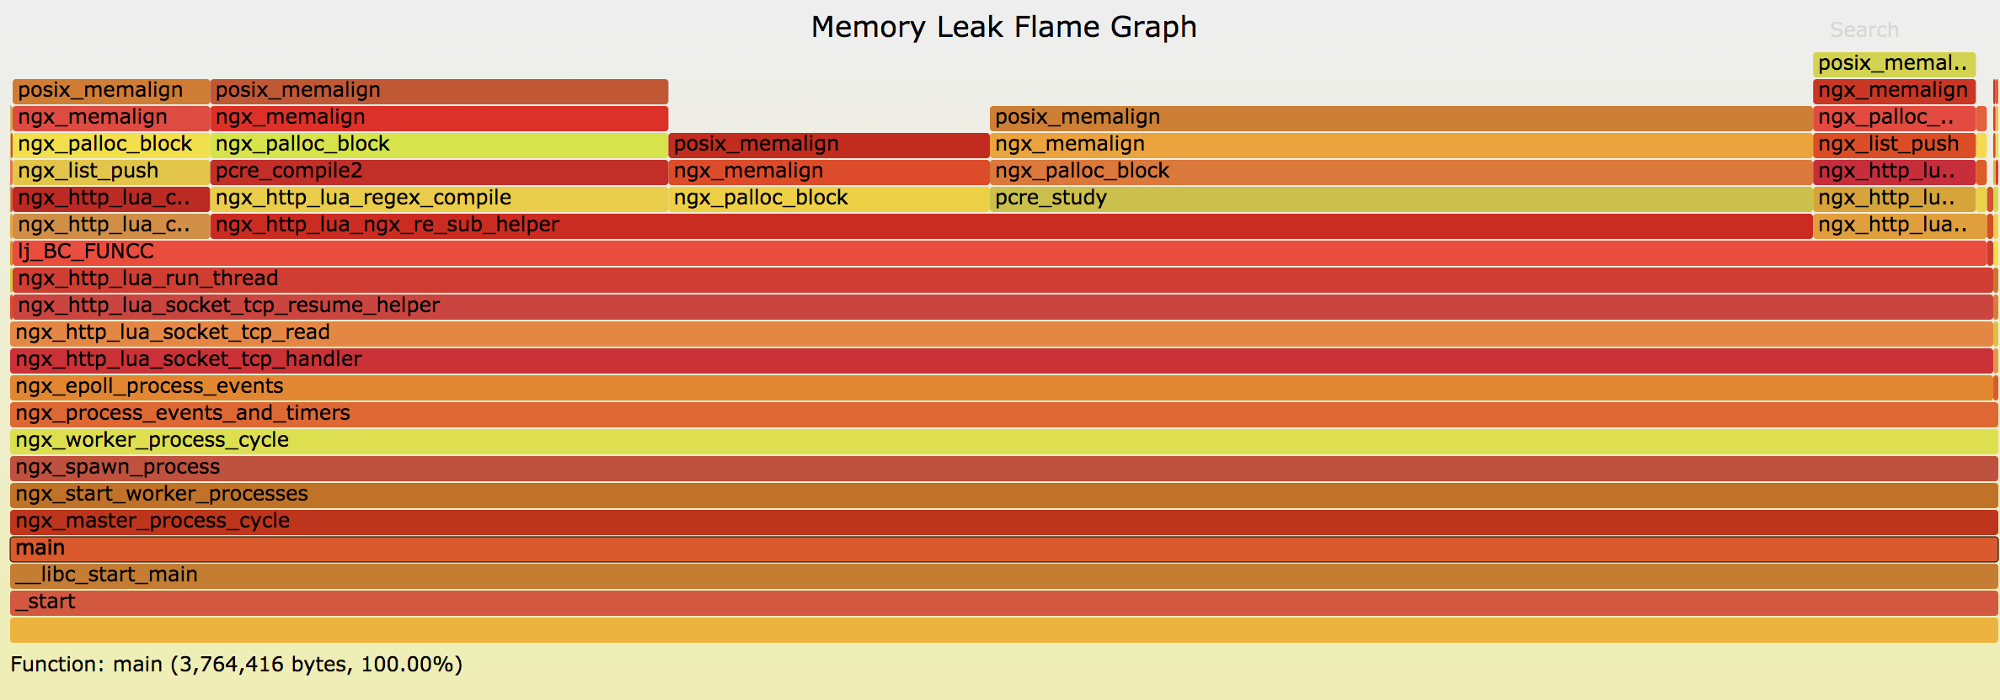
如何排查内存溢出
方法1：
方法2：
Stapxx 的 lj-gc-objs.sxx

Slide 21
使用过的工具
火焰图
定位cpu过高 内存泄漏的神器
Stapxx
探测luajit和nginx运行时的信息
Nginx-systemtap-toolkit
实时分析和探测OpenResty的工具

Slide 22
待解决问题
WebSocket单机可保持连接数比较低
logic层QPS比较低
socket层与logic层通过其他方式交互

Slide 23




